Slide 1
Raisonnement et Résolution de problèmes
Prof. James R. Schmidt
james.schmidt@u-bourgogne.fr

Slide 2
Un patient menteur ?
Son adresse ? Un garage
Plaint : problèmes de contrôle moteur
Conclusion : à la recherche de repas gratuits
Résultats :
Tentative d’expulsion de l’hôpital
4 semaines plus tard : mort
Notes:
Voici l’histoire d’un patient qui s’est présenté à l’hôpital universitaire (Royal University Hospital) de Saskatoon (au Canada). Lors d’une discussion avec les médecins, on lui a demandé son adresse. Il a dit au personnel qu’il vivait dans un garage. Sa principale plainte était des problèmes de contrôle moteur. Il a déclaré qu’il avait perdu le contrôle de ses bras, en particulier de son bras gauche. Par exemple, il a affirmé qu’il était incapable de s’habiller lui-même. Son élocution était également légèrement brouillée.
--Certains des médecins et infirmiers (pas tous) ont rapidement conclu qu’il était à la recherche de repas gratuits à l’hôpital (ou peut-être des drogues). Mais de nombreux membres du personnel, y compris une partie de l’équipe chirurgicale, ont insisté sur le fait qu’il mentait ou exagérait. Ils lui ont dit qu’il allait bien et ont fait tout ce qu’ils pouvaient pour le chasser de l’hôpital. Ils n’ont pas réussi, principalement en raison des pressions de sa famille pour le garder à l’hôpital. Il est mort quatre semaines plus tard.

Slide 3
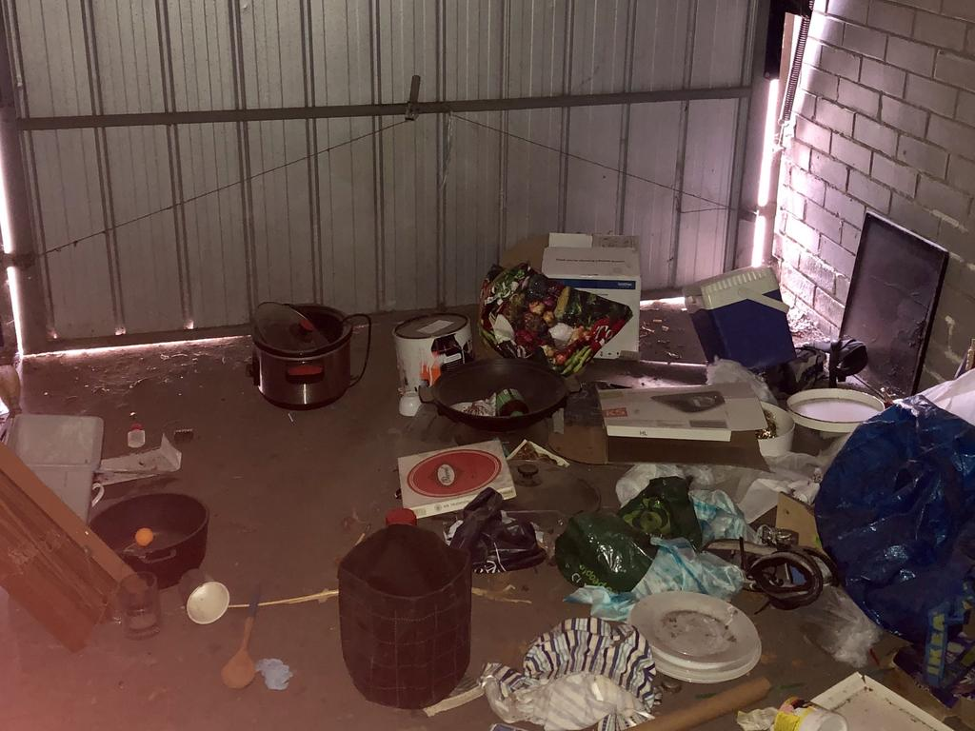
Que s’est-il passé ici ?
Maladie de Creutzfeldt-Jakob (MCJ) sporadique
Notes:
Que s’est-il passé ici? Tout d’abord, les médecins ont apparemment entendu dire qu’il « vivait dans un garage » et ont conclu qu’il était une personne pauvre, à la recherche de repas gratuits ou peut-être dépendante de la drogue et à la recherche d’analgésiques. Par la suite, ils n’ont pas pris au sérieux ses plaintes. Deuxièmement, sa déclaration selon laquelle il « vivait dans un garage » était une légère erreur de communication. Vous imaginez peut-être quelque chose comme cette photo. En réalité, il vivait dans un grand garage qui avait été entièrement rénové en studio, avec isolation, chauffage, cuisine, salle de bain, chambre, etc. En bref: un studio qui était autrefois un garage. Ce point n’a pas vraiment d’importance. Les pauvres et les sans-abris peuvent aussi tomber malades. Mais il était clair que cette remarque désinvolte sur sa résidence créait un grand biais dans l’esprit des médecins. Malgré les efforts des membres de sa famille pour clarifier sa situation de vie réelle, certains médecins et infirmiers avaient conclu qu’il était une personne pauvre et paresseuse qui exagérait et perdait son temps. Et ils continuaient à voir le patient de cette façon malgré les preuves ultérieures du contraire. En réalité, il avait une maladie infectieuse extrêmement rare dans le cerveau appelée la maladie de Creutzfeldt-Jakob (MCJ) sporadique. La cause est incertaine. Dans ce cas particulier, l’erreur de diagnostic n’a pas changé l’issue du patient. La maladie est toujours mortelle. Cependant, nous pouvons voir comment les préjugés peuvent nous amener à ignorer les plaintes légitimes des patients. Dans ce cas, les médecins avaient formulé une hypothèse (i.e., qu’il s’agissait d’un pauvre patient menteur) et ont par la suite ignoré toutes les preuves du contraire. Plus tard dans la journée, je parlerai du biais de confirmation. D’ailleurs, il s’agit d’une histoire vraie de mon oncle Randy.

Slide 4
Raisonnement
La pensée humaine est-elle logique ?
Quels écarts à la logique formelle suit elle ? Et pourquoi ?
Notes:
Raisonnement : La pensée humaine est-elle logique? Quels écarts à la logique formelle suit elle? Et pourquoi?

Slide 5
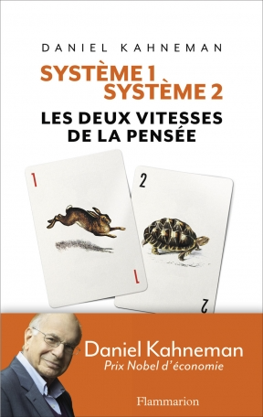
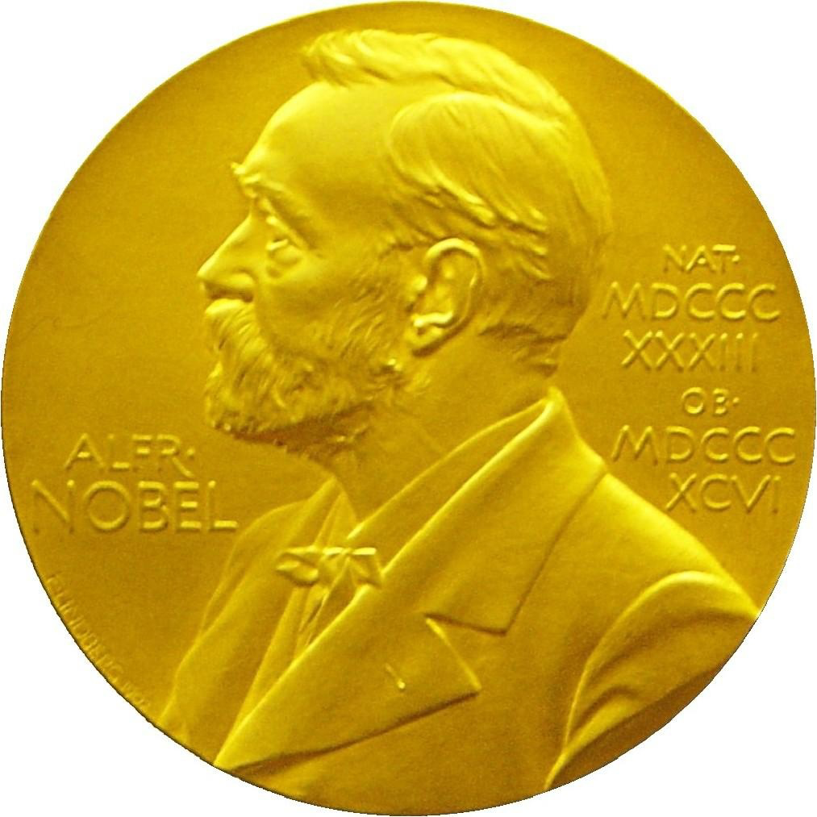
Notes:
Daniel Kahneman a fait des travaux sur les différentes vitesses de pensée. Kahneman est le lauréat du Prix de la Banque de Suède en sciences économiques en mémoire d’Alfred Nobel. La thèse centrale du livre est la dichotomie entre deux modes de pensée :
--le système 1 (rapide, instinctif et émotionnel): « Il s’agit du système cognitif qui fonctionne de manière automatique, involontaire, intuitive, rapide et demandant peu d’effort. De manière générale, le système 1 est le système de raisonnement utilisé par défaut, car il est le moins coûteux en énergie. C’est également lui qui est à l’origine de la créativité, grâce aux multiples associations intuitives qu’il effectue. C’est par exemple grâce à lui que les individus sont capables de reconnaître la colère de manière immédiate sur le visage d’une personne. »
--le système 2 (plus lent, plus réfléchi et plus logique): « Il s’agit du système le plus souvent – à tort – associé à la faculté de pensée. Il nécessite une certaine concentration et une certaine attention de la part de l’individu. Il intervient dans la résolution de problèmes complexes, grâce à son approche plutôt analytique. Il est toutefois plus lent que le système 1 et intervient lorsque le système 1 est confronté à un problème nouveau auquel il ne sait pas répondre. C’est grâce à lui que les individus sont, entre autres, capables de remplir leur déclaration d’impôts. »
--Le livre définit les biais cognitifs associés à chacun de ces modes de pensée.

Slide 6
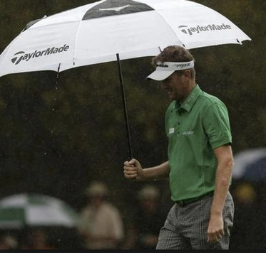
S’il pleut Pierre sort avec son parapluie
Est-ce qu’il pleut ?
Si p, alors q
antécédent
conséquent
Notes:
Par exemple, le système 1 nous donne une réponse très rapide, mais parfois une mauvaise réponse. Par exemple, considérons le raisonnement conditionnel. Le raisonnement conditionnel est la forme de raisonnement propositionnel qui met en jeu des énoncés conditionnels, c’est-à-dire des énoncés construits avec le connecteur « si... alors » ou des expressions équivalentes. Si on nous donne une déclaration / une prémisse que nous devons interpréter comme vraie, telle que: « S’il pleut Pierre sort avec son parapluie » (ou: « S’il pleut, alors Pierre sort avec son parapluie »).
-Ensuite, on nous dit que: « Pierre sort avec son parapluie ».
Ensuite, on nous pose la question: « Est-ce qu’il pleut ? ». Ou plus précisément, on nous demande s’il pleut nécessairement compte tenu de ces deux affirmations. Qu’en pensez-vous? Est-ce qu’il pleut nécessairement? --Notre intuition immédiate est de dire « oui ». C’est la réponse rapide qui vous est donnée par le système 1. Cependant, si vous réfléchissez vraiment à la logique (qui nécessite le système 2), vous pouvez vous rendre compte qu’il ne pleut pas nécessairement. La prémisse dit que Pierre sort avec son parapluie s’il pleut, mais elle ne dit pas l’inverse. Elle ne dit pas que « Si Pierre sort avec son parapluie, alors il pleut ». Cela pourrait être le cas que Pierre sort avec son parapluie même quand il ne pleut pas.
--Nous représentons souvent ce type de problème de manière abstraite comme : si p, alors q. L’antécédent est p et le conséquent est q (les lettres p et q sont arbitraires, mais utilisées classiquement).

Slide 7
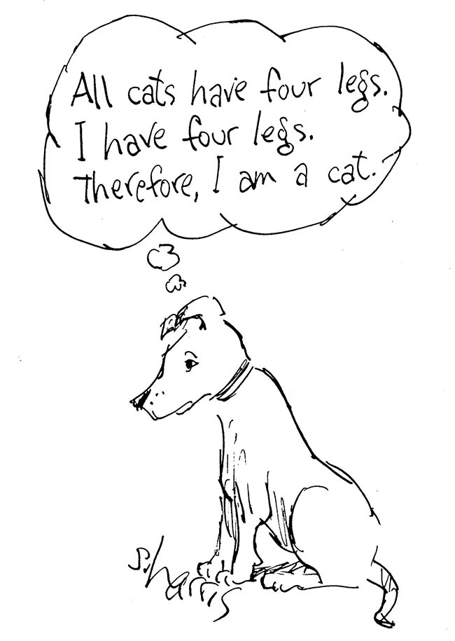
Syllogisme
Notes:
Il existe également une tâche un peu plus complexe dans laquelle on vous donne deux prémisses, qu’on vous demande de supposer vraies, et une conclusion que vous devez évaluer comme nécessairement vraie ou non. C’est ce qu’on appelle un syllogisme. Nous avons également des difficultés avec ce type de problèmes, surtout si nous ne réfléchissons pas soigneusement à la logique du problème. Par exemple:
« Tous les chats ont quatre pattes. J’ai quatre pattes. Par conséquent, je suis un chat. »
--Il n’y a rien d’incorrect dans les deux prémisses. Cependant, le chien ici a mal conclu. La première prémisse dit que tous les chats ont quatre pattes, mais pas l’inverse (i.e., que tous les animaux à quatre pattes sont des chats). Bien sûr, il s’agit d’un exemple intentionnellement absurde, mais ce type d’erreur est plus fréquent dans les problèmes plus difficiles ou plus abstraits.

Slide 8
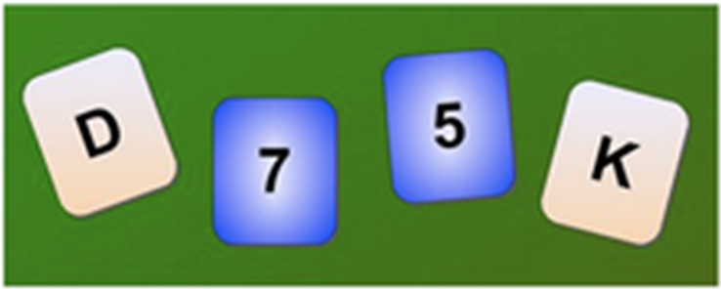
La tâche de sélection de Wason
Chacun des 4 cartes ci-dessous possède un chiffre sur une face et une lettre sur l’autre
Quelle(s) carte(s) devez-vous retourner pour déterminer la ou les carte(s) qui ne respecte(nt) pas la règle suivante : Si une carte a un D sur une face, alors elle porte un 5 sur l’autre face
In ne faut pas retourner de carte inutilement, ni oublier d’en retourner une
Réponse : D et 7
Mais 80 % de gens se trompent
Biais de confirmation : nous avons tendance à chercher la vérification d’une règle plutôt que sa réfutation
On ne s’intéresse qu’aux informations qui confirment notre opinion
p
non-q
q
non-p
Notes:
La tâche de sélection de Wason
Considérez le paradigme initialement décrit par Wason (1966) qui est souvent utilisé pour étudier le raisonnement conditionnel. Dans une version, on indique au participant que la tâche concerne des cartes possédant une lettre d’un côté et un chiffre de l’autre. On lui montre quatre de ces cartes étalées sur la table. On stipule qu’une règle concerne ces quatre cartes, par exemple « Si une carte a un D sur une face, alors elle porte un 5 sur l’autre face ». Et on dit qu’on ne sait pas si elle est vraie ou fausse. La tâche consiste à indiquer la ou les carte(s) qu’il est nécessaire de retourner pour savoir si la règle est vraie ou fausse. La ou les cartes doivent être indiquées toutes ensembles à l’avance sans exécuter l’action, donc en l’absence de tout feedback. Il s’agit d’un problème de recherche d’information pour tester une hypothèse.
--Dans cet exemple, il est nécessaire de retourner le D (p) pour voir s’il y a un 5 de l’autre côté. Pourquoi? Parce que cette carte peut invalider la règle (e.g., s’il y a un autre chiffre, comme 7). Il n’est pas nécessaire de retourner le K (non-p), car la règle ne dit rien sur ce qui se trouve derrière un K. Il n’est pas non plus nécessaire de retourner le 5 (q), car alors que la règle stipule qu’il y a toujours un 5 derrière un D, elle ne dit pas l’inverse (e.g., un 5 pourrait aussi être derrière un K). Cependant, nous devons inverser le 7 (non-q) pour nous assurer qu’il n’y a pas de D derrière (ce qui violerait la règle).
--Ce type de problème est extrêmement difficile, même pour les adultes. Seulement 10 à 20% des sujets adultes retournent les cartes D (p ; affirmation de l’antécédent) et 7 (non-q ; négation du conséquent). On a envie de retourner 5 mais c’est 7 qu’il faut retourner. Nous avons un biais de confirmation: nous avons tendance à chercher la vérification d’une règle plutôt que sa réfutation. On ne s’intéresse qu’aux information qui confirment notre opinion (e.g., le 5).

Slide 9
La tâche de sélection de Wason
Contexte de permission :
« si le client boit de l’alcool, alors il a plus de 18 ans » ⇨ meilleurs résultats
Cheng et Holyoak (1985) : cette différence dans la difficulté des deux situations ⇨ l’existence de schémas pragmatiques de raisonnement qui permettent de se comporter efficacement dans les situations sociales
alcool
(p)
limonade
(non-p)
20 ans
(q)
16 ans
(non-q)
Notes:
Les résultats sont un peu différents dans le contexte de permission. Par exemple, considérez le problème : « si le client boit de l’alcool, alors il a plus de 18 ans ». Les cartes fournies sont alcool (p), limonade (non-p), 20 ans (q), et 16 ans (non-q).
--Abstraitement, il s’agit du même type de problème qu’auparavant (si p, alors q), mais dans le contexte de l’autorisation. Les résultats avec ce type de problème sont bien meilleurs. C’est-à-dire que les gens ont tendance à vérifier les bonnes cartes.
--Cheng et Holyoak (1985) ont proposé d’expliquer cette différence dans la difficulté des deux situations par l’existence de schémas pragmatiques de raisonnement qui permettent de se comporter efficacement dans les situations sociales. Par exemple, dans cet exemple, il est facile de voir que nous devons nous assurer qu’une personne qui boit de l’alcool (p) est plus âgée que l’âge légal pour boire (e.g., 18 ans), et que nous devons vérifier si une personne plus jeune que l’âge légal pour boire l’alcool (non-q) ne boit pas d’alcool.

Slide 10
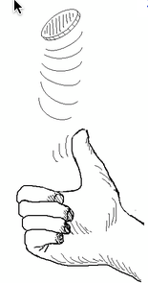
Biais de représentativité
Quelle séquence de tirage est la plus aléatoire ?
FFFPPP
FPPFFP
FFFFFF
PPPPPP
PFPFPF
FPPFFP : semble représentatif de l’idée que nous nous faisons de l’aléatoire
Probabilité = 0.5 x 0.5 x 0.5 x 0.5 x 0.5 x 0.5 = (1 / 64) = 0.015625 = 1.5625%
Notes:
Bien que nous puissions faire de nombreuses erreurs lorsque nous ne pensons pas assez à un problème (e.g., lorsque nous nous appuyons sur le système 1 plutôt que sur le système 2), nous pouvons également faire de nombreuses erreurs lorsque nous essayons de raisonner stratégiquement sur un problème. C’est-à-dire que le système 2 peut également faire des erreurs. --Un exemple de ceci est le biais de représentativité. --Imaginez que nous retournons une pièce six fois. Voici cinq séquences possibles de pile ou face. Quelle séquence de tirage est la plus aléatoire? Qui pense FFFPPP? Et FPPFFP? Et vous pensez: surtout pas FFFFFF, PPPPPP ou PFPFPF.
--Mais c’est faux. FPPFFP : semble représentatif de l’idée que nous nous faisons de l’aléatoire. Mais en fait… il n’y a pas de réponse correcte ici. Ces cinq séquences sont également probables (ou plutôt : tout aussi improbables). La probabilité d’une séquence particulière de six retournements est exactement la même = 0.5 x 0.5 x 0.5 x 0.5 x 0.5 x 0.5 = 0.015625 = 1.5625% = (1 / 64).
--C’est un problème difficile. C’est tellement difficile qu’il peut même y avoir des étudiants ici qui sont prêts à protester contre ma conclusion. Permettez-moi donc d’expliquer un peu plus pourquoi les cinq séquences sont également probables. Vous retournez la pièce une fois. Ce sera 50:50 face ou pile. Vous retournez la pièce à nouveau. Encore une fois, ce sera 50:50 face ou pile. Ce résultat ne dépend pas du résultat du premier retournement de pièce. Même après 5 faces d’affilée, le sixième retournement de la pièce sera toujours de 50:50 face ou pile. Ce qui est vrai, c’est qu’une séquence comme « FFFFFF » est improbable. Il est également vrai de dire que la plupart du temps, vous aurez une séquence avec un certain nombre de changements et un certain nombre de répétitions. « FPPFFP » semble donc plus « aléatoire ». Mais une telle séquence pourrait aussi être quelque chose comme « FPFFPP » ou « PPFPFF » ou « FFFPFP ». Mais « FPPFFP » exactement n’est pas particulièrement probable.

Slide 11
FFFFFF
FFFFFP
FFFFPF
FFFFPP
FFFPFF
FFFPFP
FFFPPF
FFFPPP
FFPFFF
FFPFFP
FFPFPF
FFPFPP
FFPPFF
FFPPFP
FFPPPF
FFPPPP
FPFFFF
FPFFFP
FPFFPF
FPFFPP
FPFPFF
FPFPFP
FPFPPF
FPFPPP
FPPFFF
FPPFFP
FPPFPF
FPPFPP
FPPPFF
FPPPFP
FPPPPF
FPPPPP
PFFFFF
PFFFFP
PFFFPF
PFFFPP
PFFPFF
PFFPFP
PFFPPF
PFFPPP
PFPFFF
PFPFFP
PFPFPF
PFPFPP
PFPPFF
PFPPFP
PFPPPF
PFPPPP
PPFFFF
PPFFFP
PPFFPF
PPFFPP
PPFPFF
PPFPFP
PPFPPF
PPFPPP
PPPFFF
PPPFFP
PPPFPF
PPPFPP
PPPPFF
PPPPFP
PPPPPF
PPPPPP
Notes:
Si nous retournons une pièce six fois, il y a 64 possibilités. Chacune des 64 possibilités est également probable et tout aussi improbable. Il y a beaucoup de séquences qui semblent plus aléatoires, mais une séquence particulière qui semble « aléatoire » est tout aussi probable qu’une séquence qui semble non aléatoire.
--C’est un cas où le système 2 nous fait défaut. Nous essayons de raisonner délibérément sur le problème, mais nous obtenons toujours la mauvaise réponse.

Slide 12
Problème de Monty Hall
Notes:
Voici un autre bon exemple d’échec du système 2. Le problème de Monty Hall est une énigme mathématique, librement inspirée du jeu télévisé américain « Let’s Make a Deal ». Il porte le nom de celui qui a présenté ce jeu aux États-Unis pendant treize ans, Monty Hall. Le problème est simple dans son énoncé, mais non intuitif dans sa résolution.

Slide 13
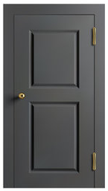
A
B
C
Notes:
Le jeu oppose un présentateur à un candidat (le joueur). Le joueur est placé devant trois portes fermées. On va dire: portes A, B et C.

Slide 14
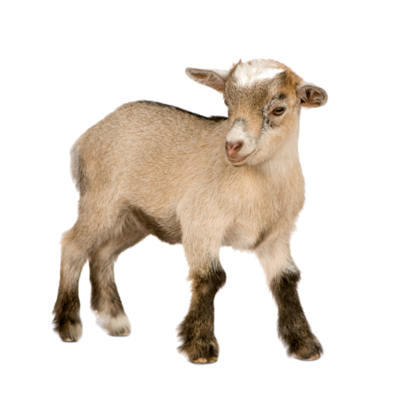
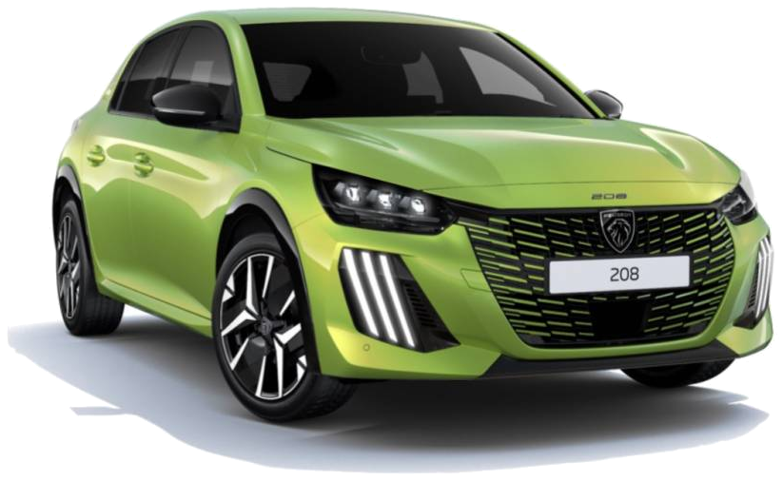
A
B
C
Notes:
Derrière l’une d’entre elles, se trouve une voiture… et derrière chacune des deux autres se trouve une chèvre. Bien sûr, vous ne savez pas quelle porte cache la voiture. L’objectif est de trouver (et gagner) la voiture.

Slide 15
Pour maximiser vos chances de gagner la voiture, il faut :
Ouvrir la porte A (choix initial)
Ouvrir la porte C (changer)
Pas d’importance… c’est 50:50
A
B
C
Notes:
Le joueur doit tout d’abord désigner une porte, par exemple la porte A. Puis le présentateur ouvre une porte qui n’est pas celle choisie par le candidat (e.g., B). Il est important de noter que Monty n’ouvrira jamais la porte qui cache la voiture. Le présentateur sait quelle est la bonne porte dès le début. Le candidat a alors le droit d’ouvrir la porte qu’il a choisie initialement (A), ou d’ouvrir la troisième porte (C). S’il ouvre la porte derrière laquelle se trouve la voiture, il l’emporte (les chèvres ne sont qu’une blague).
--Voici la question cruciale. Pour maximiser vos chances de gagner la voiture, quelle est la meilleure action à entreprendre? Faut-il s’en tenir à son choix initial et ouvrir la porte A? Devriez-vous changer votre choix et ouvrir la porte C? Ou cela n’a-t-il pas d’importance du tout? Qu’en pensez-vous?
--Vous pourriez penser que cela n’a pas d’importance, qu’il y a 50% de chances que la voiture se trouve derrière la porte A, et 50% de chances qu’elle se trouve derrière la porte C. Mais c’est faux. La bonne réponse est que vous devez toujours passer à l’autre porte (ici, C).

Slide 16
Probabilité
de gagner :
33%
Probabilité
de gagner :
67%
Heureusement, il n’est pas notre professeur de statistiques !
A
B
C
Notes:
Vous gagnerez les 2/3 du temps (67%) si vous changez et seulement 1/3 du temps si vous restez avec votre choix initial. Cette solution est si peu intuitive que certains d’entre vous pourraient être prêts à me défier et à insister sur le fait que j’ai tort.

Slide 17
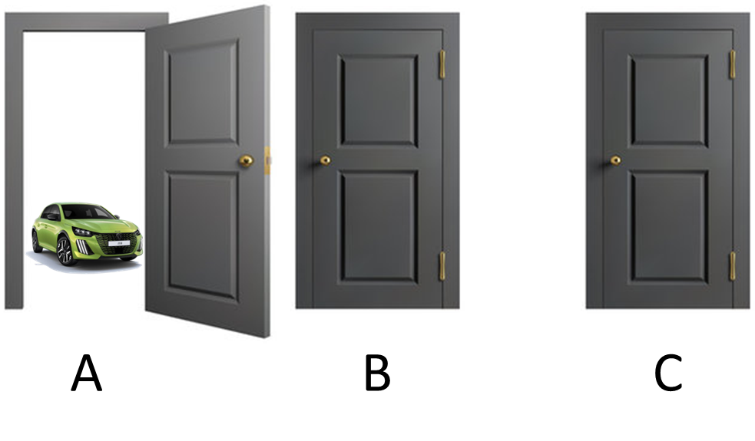
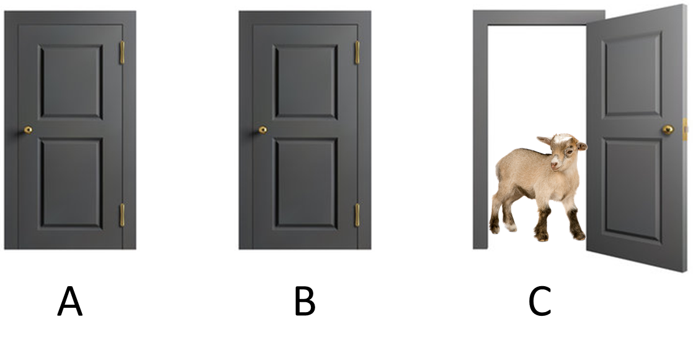
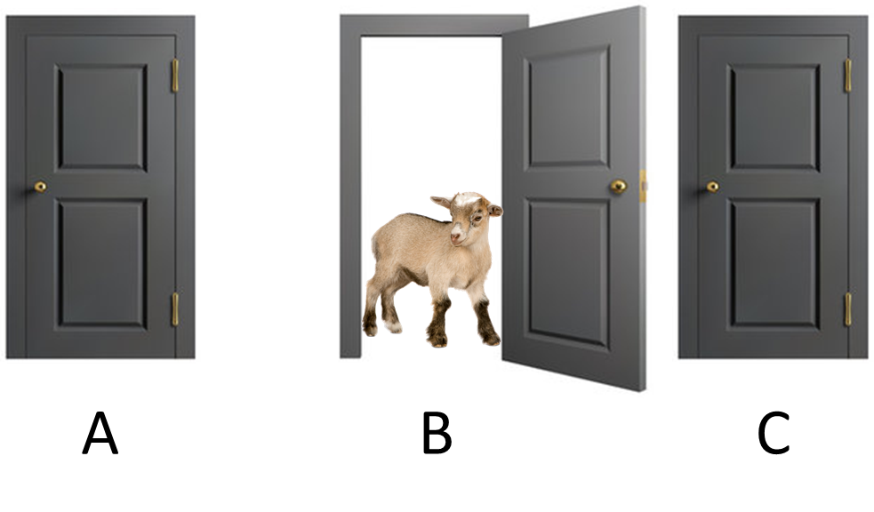
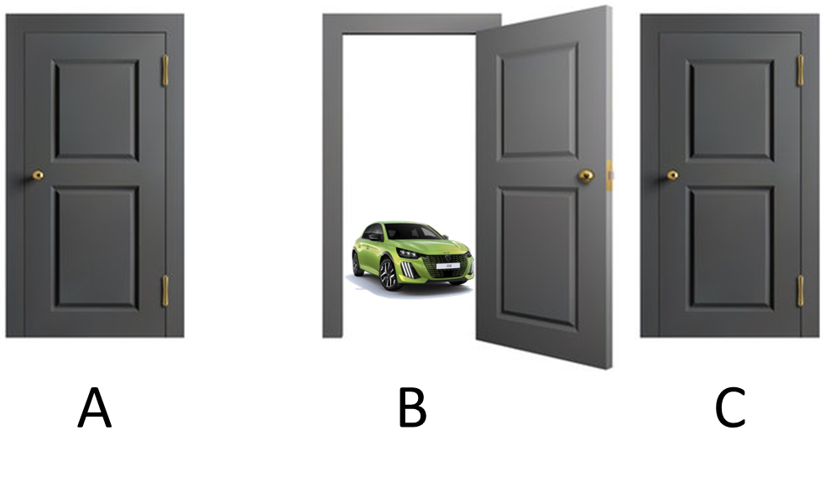
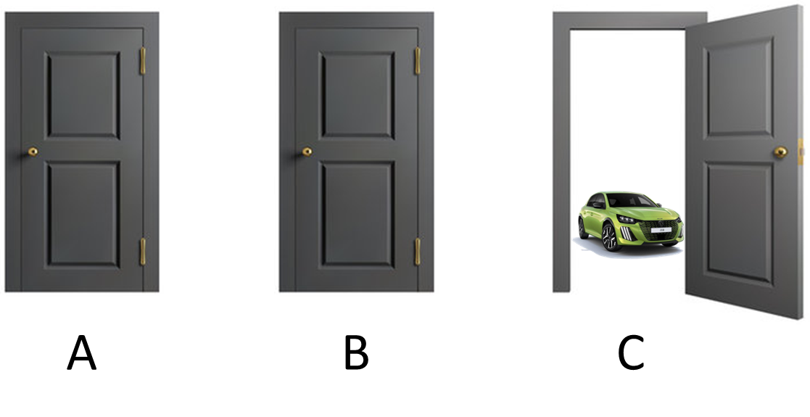
1/3
ou
1/3
2/3
1/3
Notes:
Pour mieux comprendre pourquoi il est préférable de changer, considérez qu’avant de choisir une porte, il n’y a que trois possibilités. La voiture est derrière la porte A 1/3 du temps, derrière la porte B 1/3 du temps et derrière la porte C 1/3 du temps.
--Vous choisissez une porte (e.g., la porte A). Nous pouvons déjà voir qu’il n’y a qu’une chance sur trois que vous ayez choisi correctement. Cette probabilité ne changera pas lorsque Monty vous montrera ce qu’il y a derrière l’une des autres portes. Si la voiture se trouve derrière la porte B, Monty vous montrera ce qu’il y a derrière la porte C. Pas la porte A, car c’est la porte que vous avez choisie. Et pas la porte B, car il ne vous montrera jamais la voiture. Il est donc obligé de vous montrer la chèvre derrière la porte C. Vous serez donc gagnant si vous passez de la porte A à la porte B.
--De même, si la voiture se trouve derrière la porte C, Monty vous montrera ce qu’il y a derrière la porte B. Vous serez donc gagnant si vous passez de la porte A à la porte C.
--Vous ne perdrez que si vous avez choisi correctement au départ. Si la voiture se trouve derrière la porte A, Monty choisira au hasard entre la porte B et la porte C. Si vous changez votre réponse, vous perdrez. Vous pouvez voir que sur les trois possibilités, vous gagnerez 2/3 du temps si vous changez votre réponse. Si vous vous en tenez à votre choix initial, vous ne gagnerez que si vous avez choisi correctement au départ, ce qui n’arrive que 1/3 du temps.

Slide 18
Notes:
Une autre façon de comprendre la bonne solution est d’imaginer une version plus exagérée du jeu avec 100 portes. Vous choisissez une porte...

Slide 19
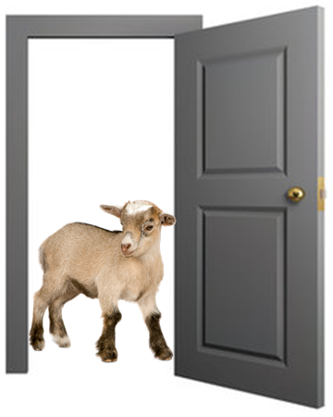
Notes:
Ensuite, Monty vous montre les chèvres derrière 98 des 99 portes restantes. Est-il préférable de s’en tenir à votre choix initial (e.g., la porte 1) ou de passer à l’autre porte restante (ici, la porte 57)? Dans cette version du jeu, vous gagnerez 99% du temps si vous changez de porte.
--C’est un autre cas où le système 2 nous fait défaut. Nous essayons de raisonner délibérément sur le problème, mais nous obtenons toujours la mauvaise réponse.

Slide 20
Bref…
Bien que le Système 1 puisse faire de nombreuses erreurs, le Système 2 peut aussi le faire
intervention du Système 2 ≠ la bonne solution à tous les problèmes
Le système 1 nous donne une réponse rapide
souvent correcte
beaucoup moins laborieuse
Notes:
Ainsi, bien que le système 1 puisse faire de nombreuses erreurs, il n’est pas nécessairement vrai que si le système 2 intervient, nous obtiendrons toujours la bonne réponse. Il est certain que le système 2 est capable de trouver la bonne réponse si nous réfléchissons suffisamment au problème, mais le système 2 ne garantit pas la bonne solution à tous les problèmes.
--Le système 1 nous donne une réponse rapide, souvent correcte et beaucoup moins laborieuse.
--Ainsi, il n’est pas nécessairement vrai qu’un système est « meilleur » que l’autre. Le système sur lequel nous nous appuyons dans une situation donnée peut dépendre de nos objectifs et de notre motivation, dont je parlerai ensuite.

Slide 21
Kahan et al. (2017)
Éruption cutanée améliorée | Éruption cutanée aggravée
223 | 75
107 | 21
Éruption cutanée aggravée | Éruption cutanée améliorée
223 | 75
107 | 21
25%
16%
Notes:
Nos préjugés peuvent également interférer avec notre capacité de raisonnement. Par exemple, considérez cette étude de Kahan et ses collègues (2017). On vous demande de consulter un tableau de données fictif pour déterminer si une nouvelle crème pour la peau est efficace dans le traitement d’une éruption cutanée. Certains participants à l’étude ont utilisé la crème pour la peau, et d’autres non. Pour les deux groupes, l’éruption cutanée s’est aggravée chez certains participants et s’est améliorée chez d’autres. Votre tâche consiste à déterminer si la nouvelle crème pour la peau aide. Qu’en pensez-vous?
--C’est un problème difficile. Pour résoudre correctement le problème, il faut évaluer non seulement le nombre absolu de sujets qui ont eu des résultats positifs (« éruption cutanée meilleure ») et négatifs (« éruption cutanée pire ») dans l’une ou l’autre ou les deux conditions, mais plutôt comparer le pourcentage de ceux qui ont connu un résultat positif et ceux qui ont connu un résultat négatif dans chaque condition. Par exemple, nous pourrions voir que plus de personnes se sont améliorées en utilisant la crème pour la peau que celles qui ne l’ont pas fait, mais c’est l’interprétation incorrecte. Un pourcentage plus élevé de personnes a vu leur éruption cutanée s’aggraver dans la condition avec la crème pour la peau.
--Un autre groupe de participants a vu le même problème, mais avec les étiquettes inversées. Ainsi, ici, la crème pour la peau a aidé.

Slide 22
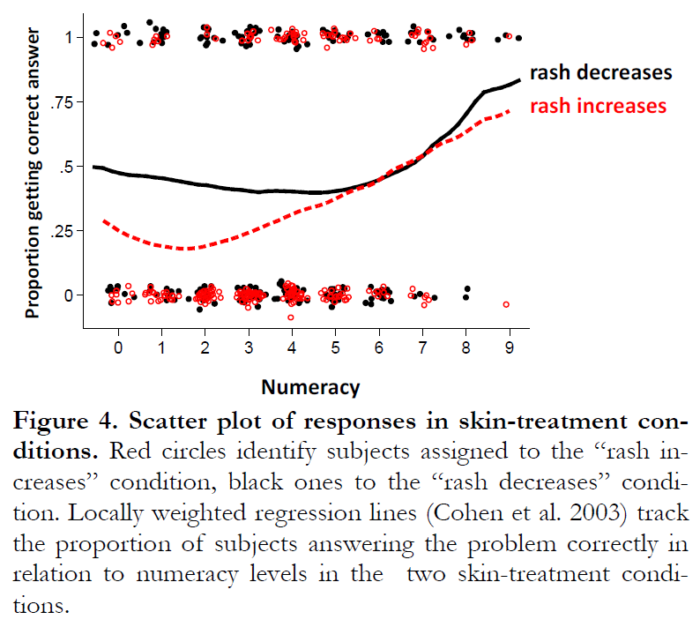
Notes:
Étant donné qu’il s’agit d’un problème difficile, de nombreuses personnes ont donné la mauvaise réponse. Sans surprise, cependant, ceux qui avaient de meilleures compétences en calcul ont donné la bonne réponse plus souvent. C’était vrai pour les deux versions du problème (c’est-à-dire où la crème pour la peau a aidé et où elle n’a pas aidé).

Slide 23
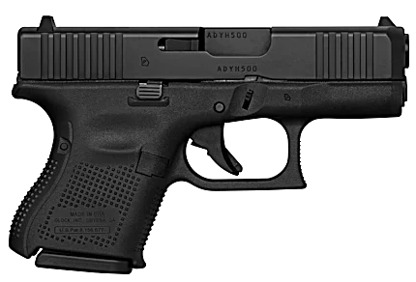
Kahan et al. (2017)
↓ crimes | ↑ crimes
223 | 75
107 | 21
↑ crimes | ↓ crimes
223 | 75
107 | 21
25%
16%
Notes:
Pour un autre groupe de participants, les chiffres étaient exactement les mêmes, mais le problème était différent. Cette fois-ci, le tableau s’est penché sur l’efficacité du contrôle des armes à feu sur la criminalité. Ici, nous voyons des villes qui ont interdit le port d’armes de poing dissimulées en public et celles qui ne l’ont pas fait. Et ici, nous voyons des villes qui ont connu une baisse de la criminalité et celles qui ont connu une augmentation. Pour la moitié des participants, les données suggèrent que le contrôle des armes à feu contribue à réduire la criminalité (à droite) et pour l’autre moitié l’inverse (à gauche).
--Bien sûr, il s’agit d’une question politiquement chargée, en particulier aux États-Unis où l’étude a été menée. Les démocrates (politiquement de gauche) sont pour plus de contrôle des armes à feu et les républicains (politiquement de droite) y sont fortement opposés.

Slide 24
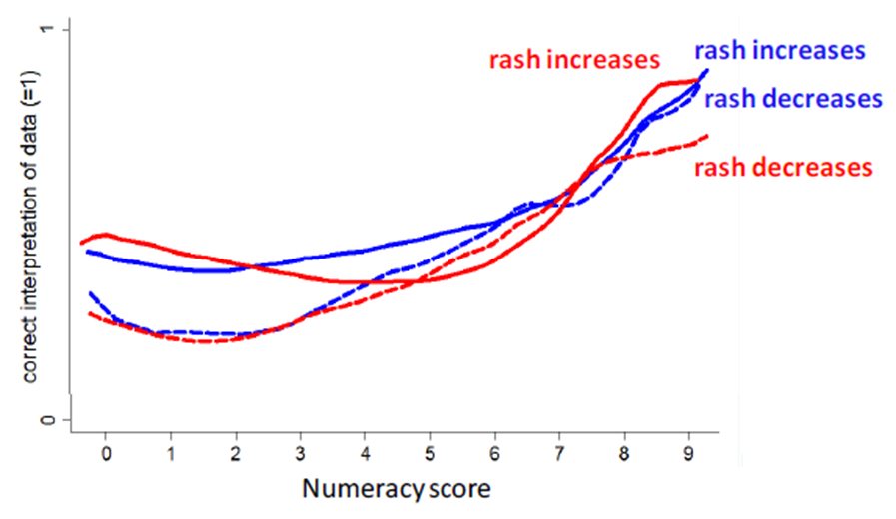
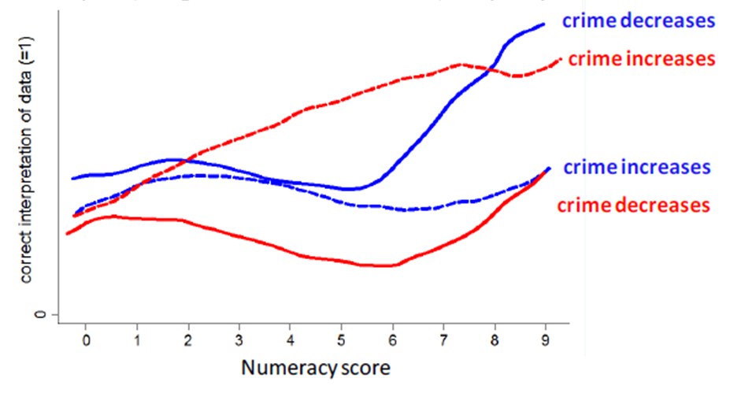
Notes:
Les résultats dépendent entièrement de l’orientation politique des participants. Pour les républicains, les participants les plus doués en maths étaient plus susceptibles d’obtenir la bonne réponse si les données soutenaient leur point de vue selon lequel le contrôle des armes à feu est mauvais pour la criminalité. Cependant, ils ont tout de même conclu que les données plaident contre le contrôle des armes à feu, même si les données ne le soutiennent pas. Bref, ils ignorent les données. Il en va de même pour les démocrates, sauf qu’ils donnent la bonne réponse uniquement si les données soutiennent l’efficacité du contrôle des armes à feu et ils ignorent les données si les données suggèrent que le contrôle des armes à feu aggrave la criminalité. Curieusement, ce biais politique était pire pour les participants les plus doués en mathématiques.
--Sans surprise, ce biais politique n’est observé que pour la question du contrôle des armes à feu, et non pour la question des crèmes pour la peau (qui est politiquement neutre).
--Il y a une vidéo intéressante sur cette étude sur la chaîne YouTube de Veritasium (en anglais). Le lien est dans mes notes: https://youtu.be/zB_Oapdxcno

Slide 25
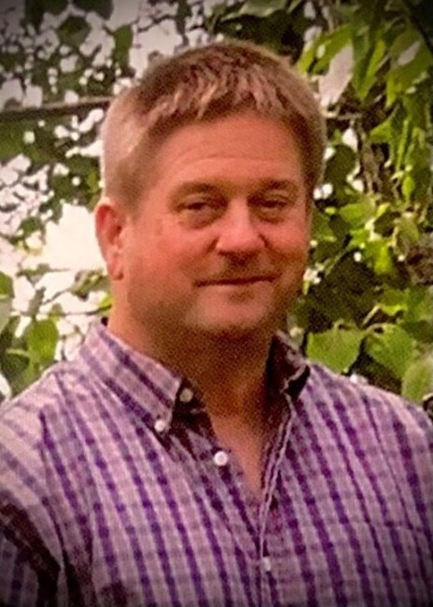
Biais de confirmation
Tendance naturelle à privilégier les informations qui confortent leurs préjugés, leurs idées reçues, leurs convictions, leurs hypothèses
Bref… nous avons tendance à rechercher des informations qui confirment nos préjugés et à ignorer les preuves contre notre point de vue
Notes:
Cette étude n’est qu’un exemple de biais de confirmation. Le biais de confirmation d’hypothèse (ou biais de confirmation) est la tendance naturelle qu’ont les êtres humains à privilégier les informations qui confortent leurs préjugés, leurs idées reçues, leurs convictions, leurs hypothèses. En d’autres termes, nous avons tendance à rechercher des informations qui confirment nos préjugés et à ignorer les preuves contre notre point de vue.
--Rappelez-vous encore le cas de mon oncle. Si vous formez l’hypothèse (dans ce cas, à tort) que votre patient est un menteur, cela pourrait vous amener à ne pas chercher de preuves contraires à votre hypothèse, ou même à ignorer les preuves contraires à votre hypothèse.

Slide 26
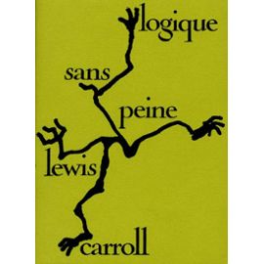
Notes:
Voici un livre intéressant de Lewis Carroll: « Logique sans peine ». C’est, bien sûr, le même auteur qui a écrit les livres d’Alice au pays des merveilles, mais il a également publié des livres de problèmes de logique et de jeux.

Slide 27
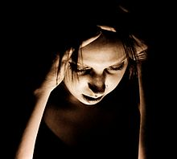
Un jeu…
Mes symptômes :
Mal de tête sévère d’un côté
Parfois : nausée
la migraine ?
Questions à poser :
Les maux de tête sont nouveaux ?
Durée ?
Régularité ?
Notes:
Nous allons jouer à un petit jeu. Je vais jouer le rôle d’un patient décrivant mes symptômes. Vous allez tous jouer le rôle de médecins et essayer de me diagnostiquer. Je jouerai le rôle d’un patient un peu naïf qui, par exemple, ne connaît pas les critères diagnostiques des diagnostics potentiels pertinents et qui pourrait mal comprendre certaines de vos questions. Tout d’abord, je présente à votre clinique en décrivant quelques symptômes clés : un mal de tête sévère d’un côté de la tête, parfois je me sens même un peu nauséeux à cause de la douleur. Maintenant, posez-moi quelques questions pour essayer de déterminer ma condition.
--Immédiatement, vous avez probablement pensé à la migraine. Pourtant, il y a plusieurs questions à poser à un patient pour en être sûr. Par exemple, nous pourrions demander si les maux de tête sont nouveaux. Des maux de tête nouvellement apparus, en particulier chez les adultes, pourraient être symptomatiques de quelque chose comme une tumeur au cerveau.
--Nous pourrions également poser des questions sur la durée des maux de tête. Cela pourrait être utilisé pour exclure certaines conditions, comme SUNCT. Nous pourrions cependant être prudents, car la durée des maux de tête pour certaines paires de conditions pourrait se chevaucher.
--On pourrait aussi s’interroger sur la régularité des maux de tête. Ici, nous devrions peut-être être prudents. Si le patient vous dit que les maux de tête apparaissent un peu au hasard, il se peut qu’il ne comprenne pas que ce que vous demandez, c’est si les maux de tête se présentent en clusters/groupes.

Slide 28
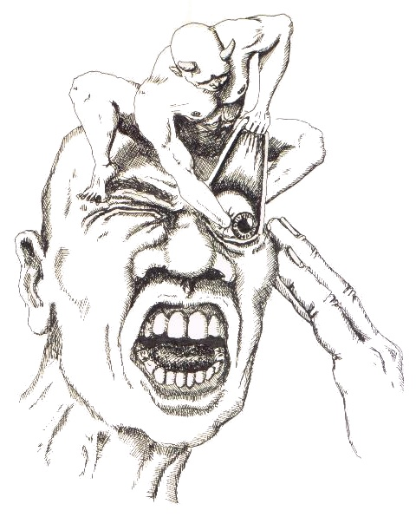
On réessaie…
L’algie vasculaire de la face (AVF)
(cluster headache)
Mes symptômes :
Mal de tête sévère d’un côté
Parfois : nausée (mais pas si souvent)
Durée de 30 minutes à 2 heures (apparition rapide)
Localisée « dans la tête » près de l’œil et y compris l’œil
Symptômes unilatéraux, tous ipsilatéraux avec la douleur :
Rhinorrhée (nez qui coule) et congestion nasale
Larmoiement (des « larmes », œil qui coule)
Œdème de la paupière
Ptosis (chute de la paupière) et myosis (pupille contractée)
Cou tendu et douleurs aux mâchoires et aux dents
Agitation
Le plus important : maux de tête sont regroupés
Notes:
Réessayons avec une liste plus claire de symptômes.
--J’ai des maux de tête sévère d’un côté.
--Il est vrai que j’ai parfois des nausées, mais ce n’est pas courant et ce n’est pas un symptôme très caractéristique du diagnostic que nous recherchons (il est parfois rapporté, mais beaucoup plus rarement que chez les patients migraineux).
--La durée d’une crise est modérément longue, généralement entre 30 minutes et 2 heures, mais elle pourrait facilement être rapportée à tort comme beaucoup plus longue lorsque le patient avait des « ombres » (douleur plus faible entre les crises), ce qui est le cas pour moi. La douleur s'accroît progressivement mais rapidement (5 à 15 minutes).
--La douleur est localisée « dans la tête » près de l’œil et y compris l’œil, à peu près une zone de la taille d’un poing. Cela pourrait exclure d’autres affections rares comme la névralgie du trijumeau, où la douleur est localisée sur la peau du visage.
--J’ai également un certain nombre d’autres symptômes secondaires qui sont très caractéristiques (et qui font partie des critères de diagnostic de la maladie). Ce sont tous des symptômes unilatéraux, tous ipsilatéraux avec la douleur (i.e., du même côté du visage que la douleur).
--La rhinorrhée (un nez qui coule) et une congestion nasale, le larmoiement (des « larmes », œil qui coule), un œdème de la paupière, ptosis (chute de la paupière) et myosis (pupille contractée), un cou tendu et douleurs aux mâchoires et aux dents et quelque chose de vraiment caractéristique de la maladie et complètement différent de la migraine: l’agitation, ce qui contraste avec une crise migraineuse, où le patient est plutôt calme.
--Et le symptôme le plus important: les maux de tête sont regroupés avec plusieurs survenant au cours d’une période de quelques jours ou semaines, suivie de semaines ou de mois de rémission.

Slide 29
Difficultés
Heuristique de disponibilité : raisonnement basé sur les informations immédiatement disponibles en mémoire
Peut être efficace : permet de résoudre un problème avec un effort cognitif minimal (mais erreurs possible)
Biais de confirmation…
e.g., Après avoir pensé à la migraine, vous recherchez des symptômes compatibles avec la migraine plutôt que des symptômes incompatibles avec la migraine
Notes:
Bien sûr, il existe de nombreuses raisons pour lesquelles il est difficile de poser un diagnostic différentiel. Par exemple, la plupart des symptômes peuvent être associés à de nombreuses affections différentes et les patients n’indiquent pas toujours clairement les symptômes.
--Il existe également des biais cognitifs qui peuvent rendre cela difficile. Par exemple, après avoir entendu mes premiers symptômes, vous avez peut-être immédiatement pensé à la migraine. C’est un peu normal. La migraine est très fréquente. Environ 15% de la population souffre de migraine. Pour l’agie vasculaire de la face: environ 0,1%. L’heuristique de disponibilité est un mode de raisonnement qui consiste à se baser uniquement ou principalement sur les informations immédiatement disponibles en mémoire, sans chercher à en acquérir de nouvelles concernant la situation. Cette heuristique du jugement peut engendrer des biais cognitifs, appelés biais de disponibilité. L’heuristique de disponibilité ne mène pas forcément à des conclusions biaisées. Il peut s’agir d’un mode de raisonnement efficace qui permet de résoudre un problème avec un effort cognitif minimal.
--D’autres biais pourraient également y contribuer. Par exemple, après avoir pensé à la migraine, le biais de confirmation pourrait vous amener à rechercher des symptômes compatibles avec la migraine plutôt qu’à rechercher des systèmes incompatibles avec la migraine.

Slide 30
Résolution de problème
Notes:
Résolution de problème
Citation de Florence Servan-Schreiber: « Avoir un objectif ne suffit pas pour voyager, encore faut-il se mettre en route. »
--Pour atteindre nos objectifs, il faut mettre en place les étapes de traitement. C’est ce qu’on appelle la résolution de problèmes. La résolution de problèmes fait référence au traitement cognitif visant à atteindre un objectif lorsque la personne qui résout le problème ne connaît pas initialement la méthode de résolution. Un problème existe lorsqu'une personne a un objectif mais ne sait pas comment l’atteindre.
--Pour résoudre un problème, l’individu met en place une stratégie. Celle-ci est un ensemble de principes directeurs ou de règles. Cet ensemble est susceptibles de diriger l’élaboration ou l’exécution d’une procédure. Quelles sont les stratégies de résolution de problème?

Slide 31
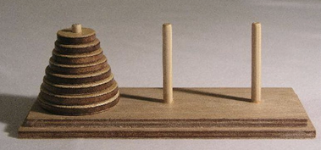
Les tours de Hanoï
Jeu de réflexion imaginé par le mathématicien français Édouard Lucas.
Notes:
Nous pouvons utiliser différents types de stratégies pour essayer de résoudre un problème. Et on peut regarder comment un sujet résolu un casse-tête pour déterminer leurs stratégies ou (peut-être) leur motivation.
--Par exemple : Les tours de Hanoï. C’est un jeu de réflexion imaginé par le mathématicien français Édouard Lucas.

Slide 32
Les tours de Hanoï
Déplacer des disques de diamètres différents d’une tour de « départ » à une tour d’« arrivée », en un minimum de coups, tout en respectant les règles suivantes :
on ne peut déplacer plus d’un disque à la fois
on ne peut placer un disque que sur un autre disque plus grand que lui ou sur un emplacement vide
Notes:
Les règles sont simples. Il faut déplacer des disques de diamètres différents d’une tour de « départ » (gauche) à une tour d’« arrivée » (droite), en un minimum de coups, tout en respectant les règles suivantes:
Règle 1 - on ne peut déplacer plus d’un disque à la fois;
Règle 2 - on ne peut placer un disque que sur un autre disque plus grand que lui ou sur un emplacement vide.

Slide 33
Notes:
Alors, comment pouvons-nous faire cela? Comment déplacer les disques de l’emplacement A à l’emplacement C? Ce problème peut être résolu de manière purement rationnelle (et mathématique). C’est-à-dire qu’il n’est pas nécessaire de deviner. Nous pouvons le résoudre avec de la logique pure et des mathématiques. Voyons d’abord la solution.

Slide 34
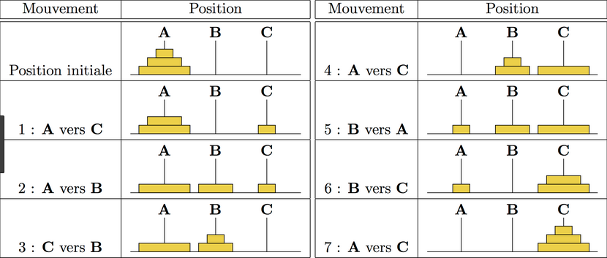
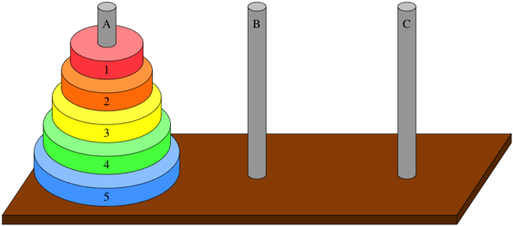
Notes:
Nous plaçons le plus petit anneau sur C, l’anneau de taille moyenne sur B, puis déplaçons le plus petit anneau au milieu, puis le plus grand anneau à C (la destination), puis le plus petit à A, l’anneau du milieu à C, et enfin le plus petit anneau à C.
--Ce problème peut être résolu de manière purement mathématique. Par exemple, si nous voulons mettre le plus grand anneau à l’emplacement C, nous devons évidemment déplacer les deux plus petits anneaux hors du chemin. Plus précisément, ils devront tous deux être placés à la position B afin que nous puissions déplacer le plus grand anneau de A à C. Comment pouvons-nous amener les anneaux plus petits à la position B? Eh bien, nous devrons d’abord placer le deuxième plus grand anneau à B, puis placer le plus petit anneau au-dessus. Pour déplacer l’anneau de taille moyenne, cependant, nous devrons retirer le plus petit anneau du chemin, donc nous le déplaçons à l’emplacement C. Ce raisonnement nous amène jusqu’au mouvement 4. Maintenant que le plus grand disque est correctement placé, nous devons d’abord y placer l’anneau de taille moyenne, nous devons donc déplacer le plus petit anneau vers A. Ensuite, les deux dernières étapes sont assez évidentes.
--En utilisant des mathématiques encore plus complexes, nous pouvons calculer la séquence correcte de mouvements pour des tours encore plus grandes. Pour tout nombre impair d’anneaux dont nous devons nous éloigner d’un anneau plus grand en dessous d’eux, le premier de ces anneaux doit être placé à l’emplacement non-cible (e.g., B) avec des alternances ultérieures entre cet emplacement non-cible et l’emplacement cible (e.g., C). Pour tout nombre pair d’anneaux que nous devons déplacer, le premier de ces anneaux doit être placé à l’endroit cible (e.g., C).

Slide 35
Stratégie par essai-erreur
Ressources cognitives
Stratégie de planification en sous-buts
Notes:
Des stratégies optimales pour ce problème (comme d’autres problèmes) existent. Cependant, quelles stratégies les participants utiliseront-ils réellement?
Deux stratégies:
--Stratégie par essai-erreur : On va improviser, être aventurier. Peut-être aurons-nous de la chance. Peut-être finirons-nous par trouver notre chemin vers une solution. Par exemple, avec le puzzle des tours de Hanoi, nous pourrions simplement commencer à déplacer des pièces de manière semi-aléatoire et espérer que nous aurons de la chance et finirons par déplacer toutes les pièces vers la destination. Nous ne trouverons probablement pas la solution « optimale » de cette façon, mais nous pourrions néanmoins trouver une solution éventuellement. ---Pourquoi pourriez-vous choisir cette stratégie? Peut-être que c’est pour ceux qui ne veulent pas réfléchir.
--Stratégie de planification en sous-buts. C’est le type de stratégie que j’ai expliqué sur la diapositive précédente. Cela nécessitera de nombreuses étapes intermédiaires. Entre autres choses, nous devons déterminer quelle stratégie spécifique nous permet de calculer une solution optimale. Ce type de stratégie nous donnera non seulement une solution, mais la solution optimale. --Quelle stratégie utiliser dépendent beaucoup de nos ressources cognitives et charge mentale lors de résolution. La stratégie par essai-erreur ne nécessite pas beaucoup de ressources cognitives. Une stratégie délibérément planifiée nécessite beaucoup. Si un participant a moins de ressources cognitives disponibles (ou ne veut tout simplement pas utiliser les ressources cognitives), la deuxième stratégie ne fonctionnera pas.

Slide 36
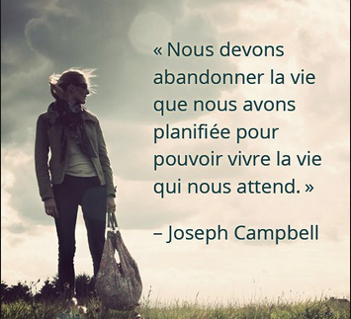
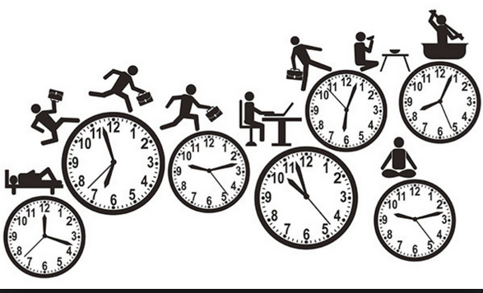
Stratégie par essai-erreur
Stratégie de planification en sous-buts
Notes:
Citation de Joseph Campbell: « Nous devons abandonner la vie que nous avons planifiée pour pouvoir vivre la vie qui nous attend. »
--Parfois, nous pouvons simplement vouloir être « aventureux » plutôt que de planifier chaque petite étape d’une solution. D’autres sont différents et ont un très grand désir de raisonner leurs réponses en détail. --Il existe des recherches sur cette caractéristique de la personnalité, qui s’appelle « need for cognition » (« besoin de cognition »). Le besoin de cognition est une variable de personnalité reflétant la mesure dans laquelle les individus sont enclins à des activités cognitives exigeantes. Le besoin de cognition a été diversement défini comme « un besoin de structurer des situations pertinentes de manière significative et intégrée » et « un besoin de comprendre et de rendre raisonnable le monde expérientiel ». Un besoin plus élevé de cognition est associé à une appréciation accrue du débat, de l’évaluation des idées et de la résolution de problèmes. Ceux qui ont un besoin de cognition élevé peuvent être enclins à une élaboration élevée. Ceux qui ont un besoin plus faible de cognition peuvent afficher des tendances opposées et peuvent traiter l’information de manière plus heuristique, souvent par une faible élaboration.

Slide 37
Test de réflexion cognitive
1 - Une batte et une balle coûtent 1,10€ au total. La batte coûte 1,00€ de plus que la balle. Combien coûte la balle ?
2 - S’il faut 5 minutes à 5 machines pour fabriquer 5 articles, combien de temps faudrait-il à 100 machines pour fabriquer 100 articles ?
3 - Dans un lac, il y a une parcelle de nénuphars. Chaque jour, la taille de la parcelle double. S’il faut 48 jours pour que la parcelle couvre tout le lac, combien de temps faudrait-il pour que la parcelle couvre la moitié du lac ?
Notes:
Essayez ce test. Je vais vous posez 3 questions. Essayez de trouver les bonnes réponses.
1 - Une batte et une balle coûtent 1,10€ au total. La batte coûte 1,00€ de plus que la balle. Combien coûte la balle ?
2 - S’il faut 5 minutes à 5 machines pour fabriquer 5 articles, combien de temps faudrait-il à 100 machines pour fabriquer 100 articles ?
3 - Dans un lac, il y a une parcelle de nénuphars. Chaque jour, la taille de la parcelle double. S’il faut 48 jours pour que la parcelle couvre tout le lac, combien de temps faudrait-il pour que la parcelle couvre la moitié du lac ?
--D’accord, quelles sont les bonnes réponses? Pour la question 1, votre premier instinct est normalement de dire 10 centimes. C’est faux. La pensée rapide est quelque chose comme 1€ pour la batte plus 10 centimes pour la balle fait 1,10€, mais c’est évidemment faux car 1€ n’est que 90 centimes de plus que 10 centimes, pas 1€. La réponse correcte est de 5 centimes. En effet, si l’on y réfléchit un peu plus, si la balle coûte 10 centimes et la batte coûte 1€ de plus (soit 1,10€), alors 10 centimes plus 1,10€ font 1,20€, et non 1,10€. Au lieu de cela, la balle coûte 5 centimes, la batte 1,05€ (soit 1€ de plus) pour un total de 1,10€.
--Pour la question 2, votre premier instinct est normalement de dire 100 minutes. C’est faux. La bonne réponse est de 5 minutes. Nous avons ce biais parce que nous voyons 5, 5, 5, puis 100, 100, et… quoi? Mais c’est clairement incorrect. Dans la première partie de la question, nous avons 5 machines qui fonctionnent en parallèle, chacune prenant 5 minutes pour produire 1 article chacune. Si nous avons 100 machines qui fonctionnent en parallèle, elles ne prendront que 5 minutes chacune pour produire 1 objet chacune, soit 100 articles au total en 5 minutes.
--Pour la question 3, votre premier instinct est normalement de dire 24 jours. Pourquoi? Parce qu’on nous demande combien de temps il faut pour que la moitié du lac soit remplie de nénuphars et 24 est la moitié de 48. Mais c’est encore une fois faux. La bonne réponse est de 47 jours. Etant donné que les nénuphars doublent chaque jour, le 47ème jour la moitié du lac sera remplie, puis elle doublera pour remplir tout le lac le dernier 48ème jour.
--C’est le test de réflexion cognitive (TRC). Ce test est conçu pour mesurer la tendance d’une personne à surpasser ses réponses instinctives et à engager une réflexion plus approfondie pour trouver la bonne réponse. C’est-à-dire qu’il évalue la tendance à utiliser une pensée intuitive (système 1) ou analytique (système 2).
--Le système 1 s’exécute rapidement sans réflexion, là où le système 2 nécessite une réflexion consciencieuse et un effort. Le test de réflexion cognitive est composé de ces trois questions qui ont toutes une réponse évidente mais fausse si elle est produite par le système 1. La réponse correcte nécessite l’activation du système 2. Pour que le système 2 soit activé, une personne doit constater que sa première réponse est incorrecte, ce qui nécessite une réflexion sur sa propre connaissance.
--Les résultats de ce test sont généralement en corrélation avec des mesures de l’intelligence telles que le test de quotient intellectuel.

Slide 38
Stratégie par essai-erreur
Stratégie de planification en sous-buts
Notes:
Citation de Xavier Dorison: « Je pense n’être véritablement à ma place nulle part. Trop faible pour l’aventure, trop rêveur pour la vie rangée de notable ».
--Le système 1 et le système 2 ne sont pas mutuellement exclusifs. Il sera rarement le cas que vous n’utilisiez que la pensée intuitive ou que vous n’utilisiez que la pensée rationnelle (délibérée). L’approche du système dual de Kahneman imagine en fait les deux formes de raisonnement comme intégrées et se soutenant mutuellement. En effet, Kahneman souligne que presque tous les processus sont un mélange des deux systèmes, et il est important de souligner que les systèmes sont complémentaires.
--Par exemple, les processus inconscients tels que l’émotion (système 1) jouent un rôle vital dans notre raisonnement plus logique (système 2), et c’est cette approche intégrative qui rend notre prise de décision significative, et souvent plus efficace et ciblée. Imaginez un supercalculateur artificiellement intelligent, par exemple, qui avait d’excellentes capacités de raisonnement mais pas d’émotions. Ce serait très rationnel, mais probablement aussi dangereux: sans émotions, ce serait une sorte de sociopathe.
--Il existe donc des stratégies qui sont un mélange des deux extrêmes.

Slide 39
Notes:
Voici un article intéressant, lié à ce livre, sur la façon dont notre cognition peut être utilisée contre nous. L’article est assez court si vous voulez le lire. L’idée est que nos biais cognitifs peuvent être utilisés contre nous, par exemple sur les réseaux sociaux. Nous avons, par exemple, un fort biais de confirmation. Cela signifie que nous recherchons des informations conformes à ce que nous croyons déjà et ignorons les informations qui contredisent ce que nous croyons. Autrement dit, nous avons un parti pris pour confirmer nos croyances.
--Nous avons donc un très fort parti pris pour accepter comme des faits les critiques (même ridicules) de personnalités politiques avec lesquelles nous ne sommes pas d’accord. Les fausses nouvelles comme celle-ci peuvent être transmises beaucoup plus rapidement sur les réseaux sociaux que les vraies nouvelles. De même, les médias sociaux et les appareils intelligents (e.g., les smartphones) ont tendance à monopoliser notre attention et peuvent renforcer nos biais cognitifs.
https://www.observateurcontinental.fr/?module=articles&action=view&id=3358

Slide 40
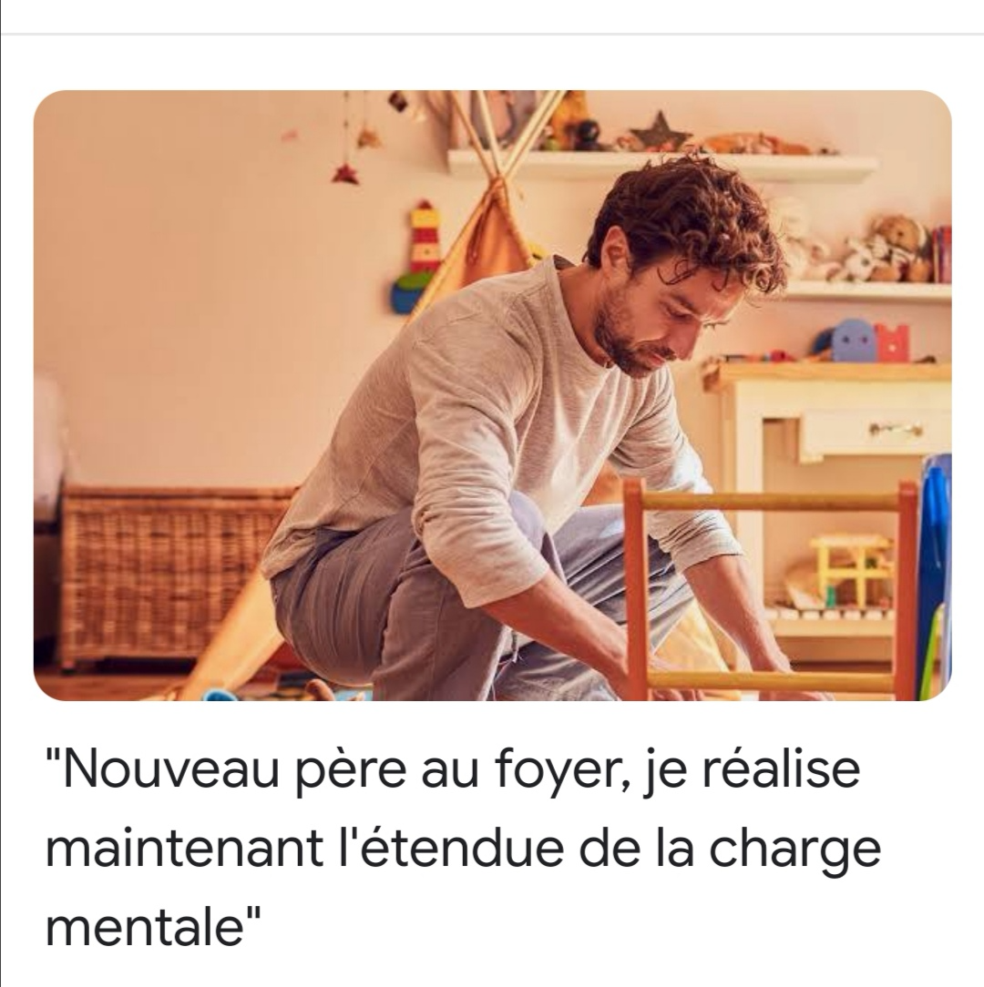
Notes:
Le traitement de l’information peut être épuisant. Voici un article sur la façon dont la charge mentale peut avoir un impact sur notre vie privée. https://www.huffingtonpost.fr/life/article/nouveau-pere-au-foyer-je-realise-maintenant-l-etendue-de-la-charge-mentale-blog_191610.html

Slide 41
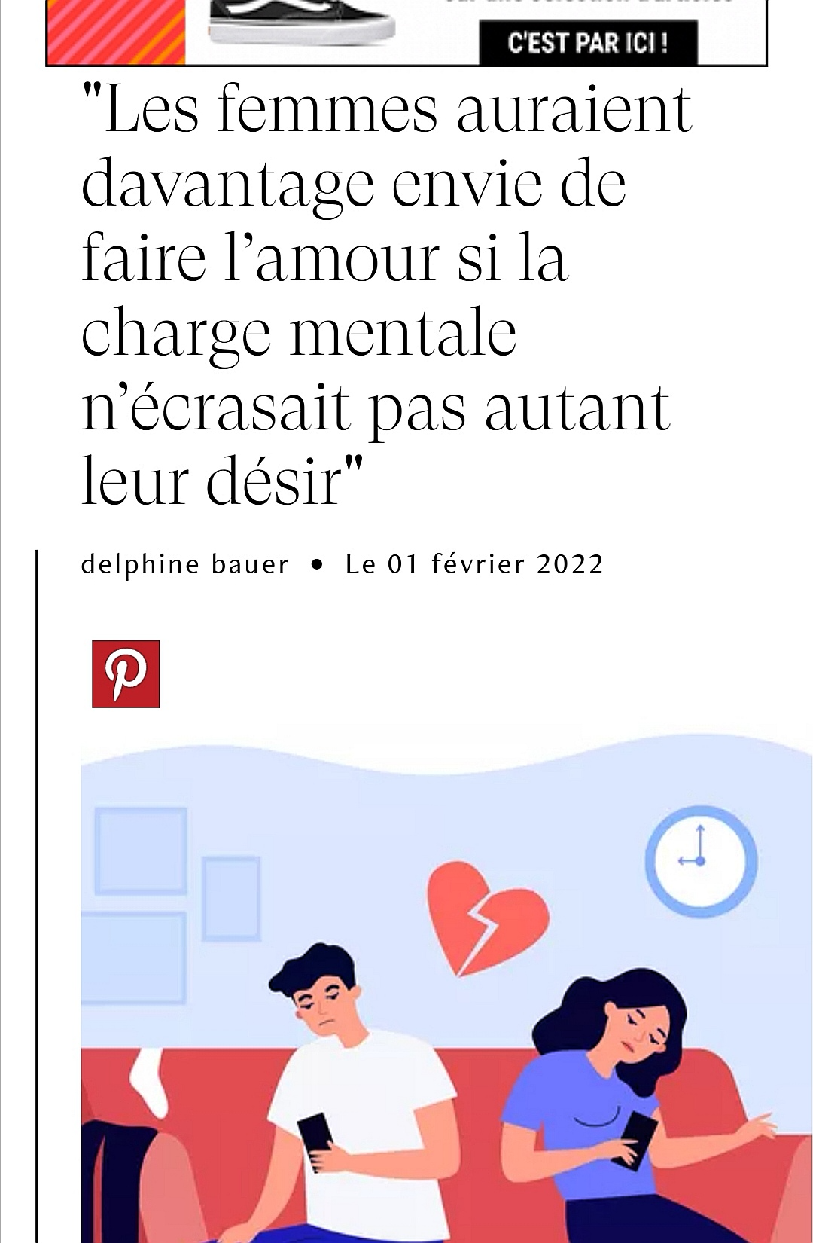
Notes:
Et ici un autre... https://madame.lefigaro.fr/bien-etre/les-femmes-auraient-davantage-envie-de-faire-lamour-si-charge-mentale-necrasait-pas-leur-desir-010222-210486

